Slide 1
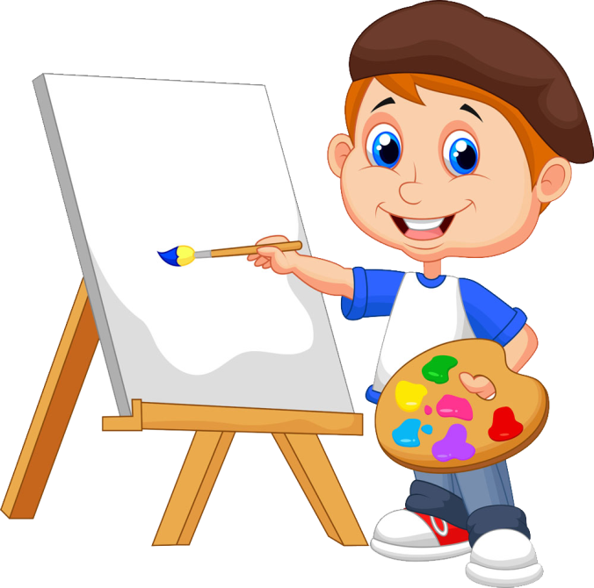
Ликовна култура 2. разред
ОБЛИЦИ И ЊИХОВИ КВАЛИТЕТИ
КОНТРАСТ:
СВИЈЕТЛО - ТАМНО

Slide 2
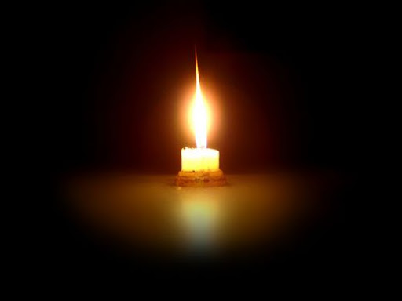
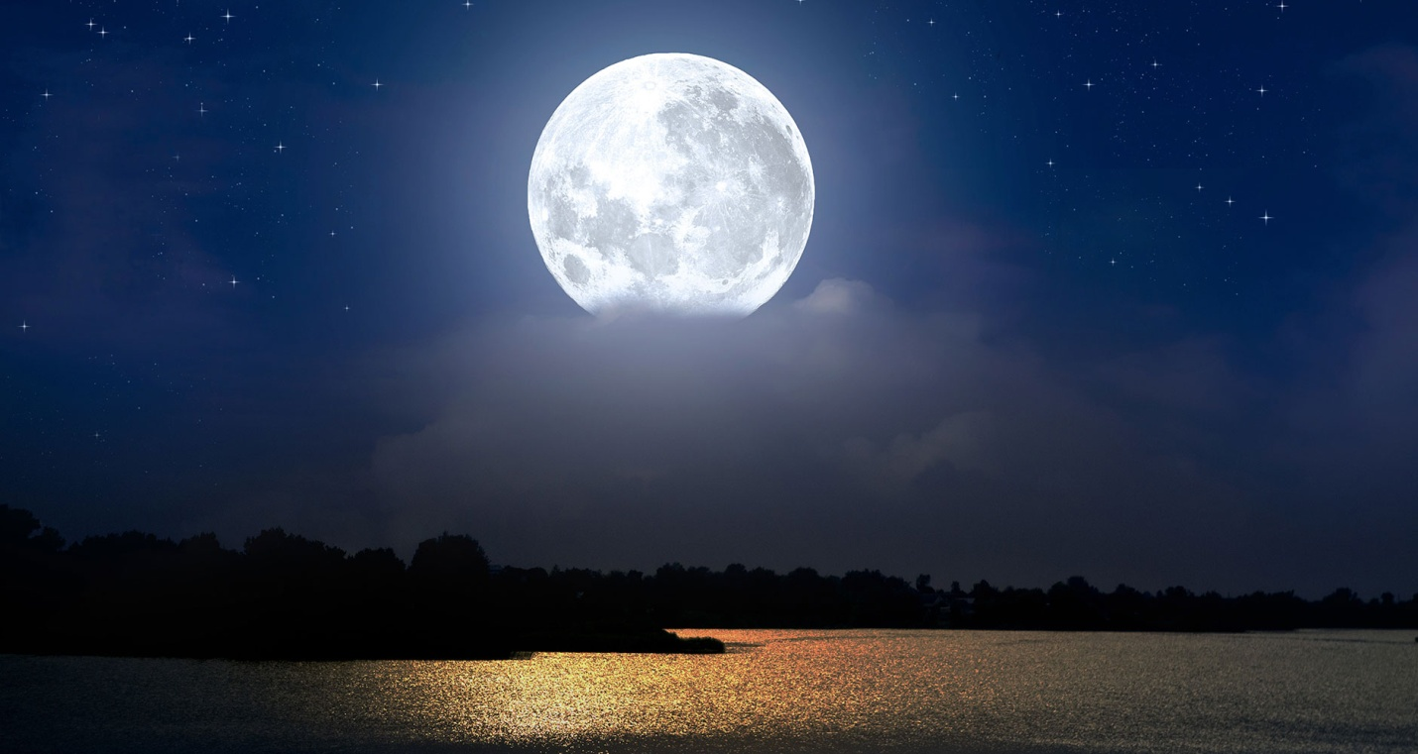
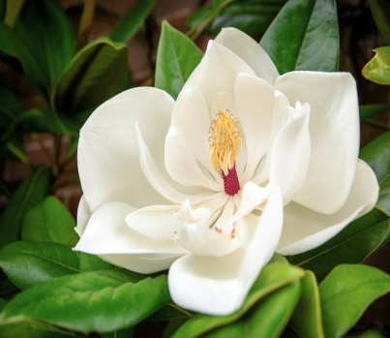
Свијетло - тамно је контраст свијетлих и тамних
тонова једне или више боја. Неки од примјера
контраста свијетло – тамно су:
СВЈЕТЛОСТ СВИЈЕЋЕ (СИЈАЛИЦЕ) У МРАКУ
СВЈЕТЛОСТ ПУНОГ МЈЕСЕЦА НА
МРАЧНОМ НЕБУ
- БИЈЕЛИ ЦВИЈЕТ НА ЗЕЛЕНОЈ ПОДЛОЗИ

Slide 3
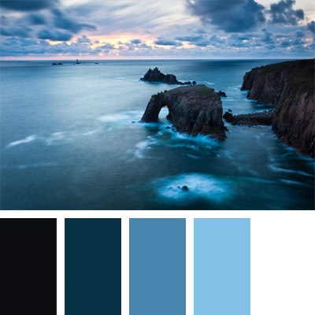
СКАЛА ТОНОВА ПЛАВЕ БОЈЕ
- Додавањем црне боје, плава боја постаје тамнија, све до потпуне црне, а додавањем бијеле боје постаје све свјетлија до потпуне бијеле.

Slide 4
У граду се дигла граја,
Грађане сад небо брине.
Хтјели би га украсити,
Ал не знају како... чиме.
.
Кад би можда неко хтио,
Добро дјело направити,
Покупити све фењере,
На небу их посадити.
Постоји ли неко дијете,
Било веће или мање,
Да без страха, храбро пође
На то важно путовање.

Slide 5
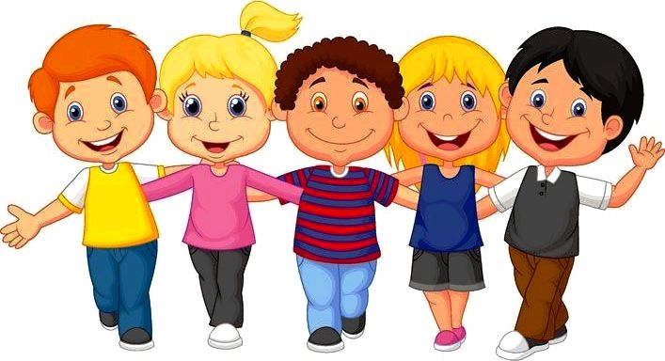
Не будите више тужни!
Крећемо баш овај час!
Створићемо ново небо,
А ви... мислите на нас.

Slide 6
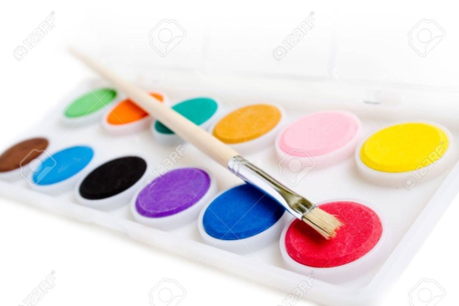
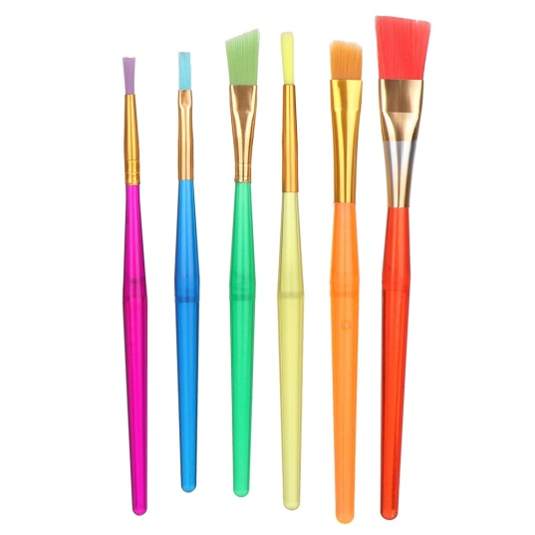
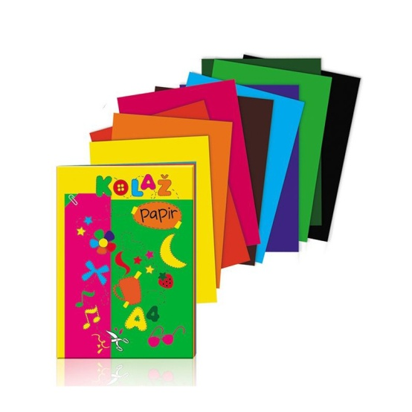
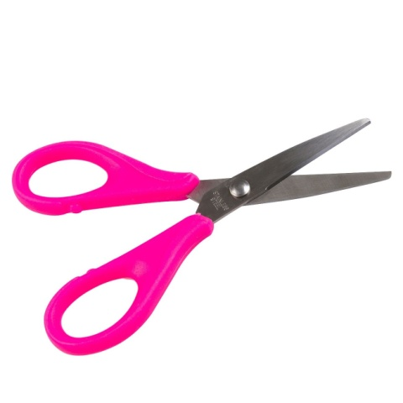
Материјал потребан за рад:
Лист блока
Водене боје
Кист
Колаж папир
Маказе

Slide 7
Погледајмо како је небо украсила
храбра дружина из II2 . . .

Slide 8
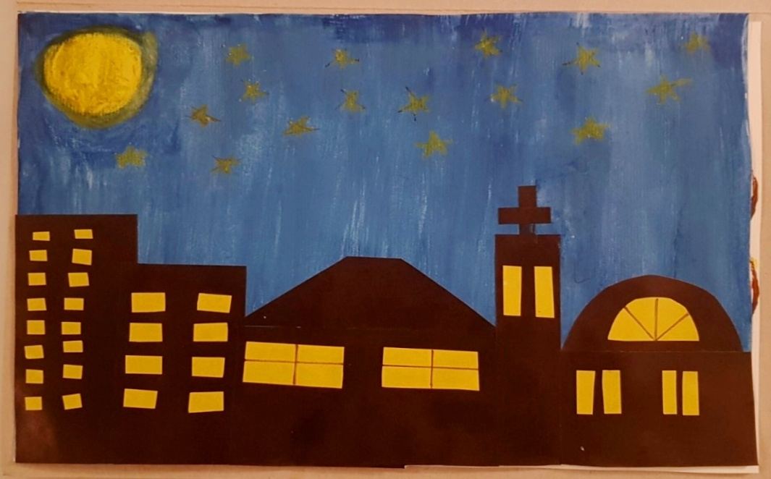
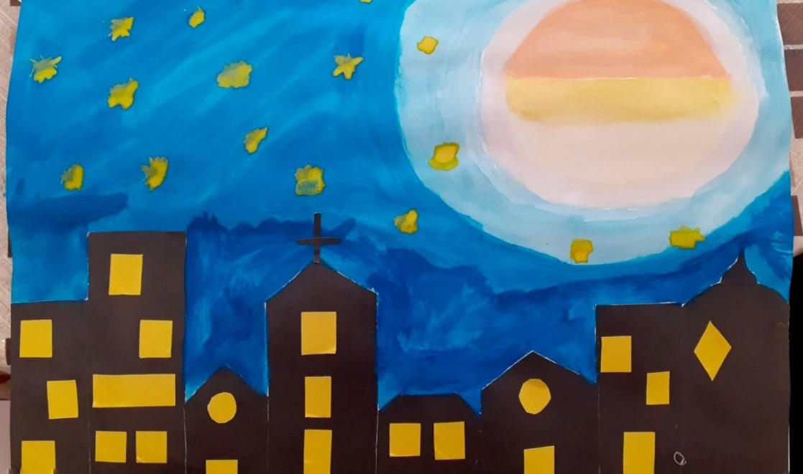
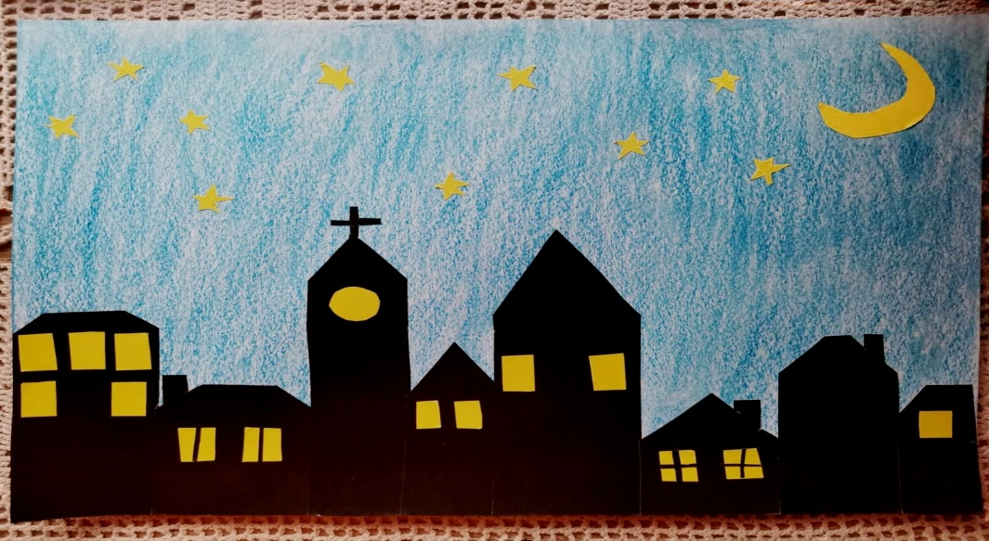
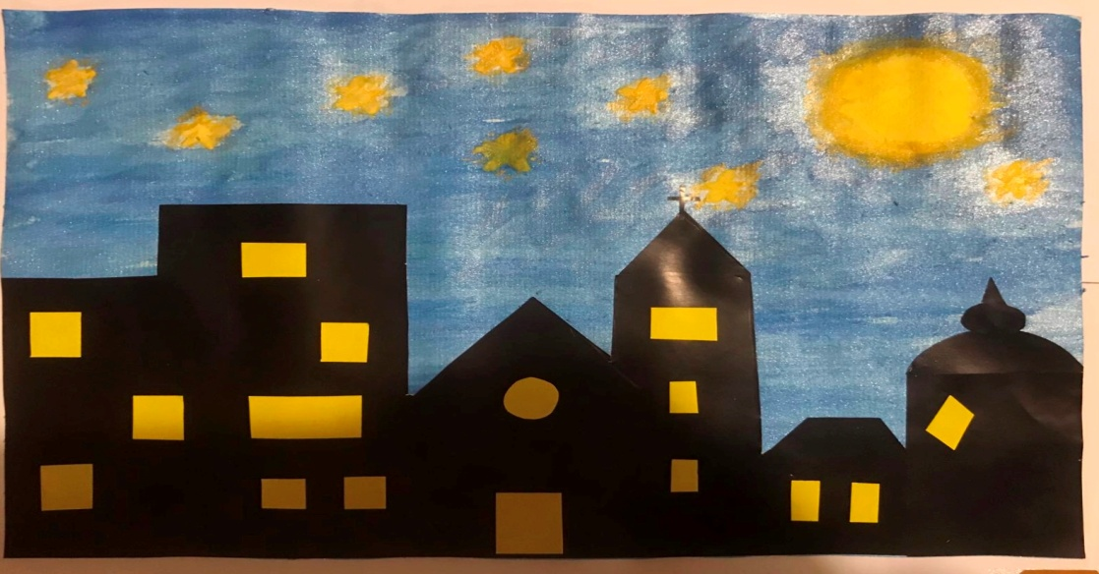

Slide 9
